Slide 1
Step 4: Plan control and monitor Testing
  Test:
  Es la fase de mayor riesgo económico.
  Ocurre al final del proceso.
Notes:
Los 3 pasos anteriores son para descubrir y solucionar problemas antes de la fase de testing
Porque (lo que está en la diapo)‏
Igual sigue siendo una fase crítica.
Da algunas consideraciones para hacerlo bien

Slide 2


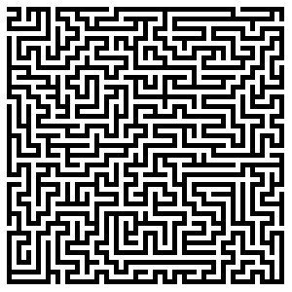
Consideraciones:
Usar “testers”.
Hacer un scan visual.
Conseguir a alguien que le de una miradita.
Testear todo camino lógico al menos una vez.
Detecto errores “simples” => pasar al área de testing.
¿Quien lo hace?
¿Cuando?
Notes:
Consid
1) Testers, son especialistas, muchas tareas de testing las saben hacer mejor (como los diseñadores el diseño)‏
2) Muchos errores son obvios
- Los errores que hoy nos dirís ecplipse ponele
- Habla de “jump to wrong addresses” [Saltos a direcciones erroneas] (Assembler)‏
- Pair programing
3) Testear todo camino lógico. Test de unidad
- El cliente es lo menos que pide.
- Descubre mayor parte de los errores
- Muchos dirás “Es imposible” - No importa hay que hacerlo dice
4) Test de integracion, jugar con el prog
- En cierto momento la compu es la mejor herramienta para detectar bugs
- Quien
- Cuando

Slide 3


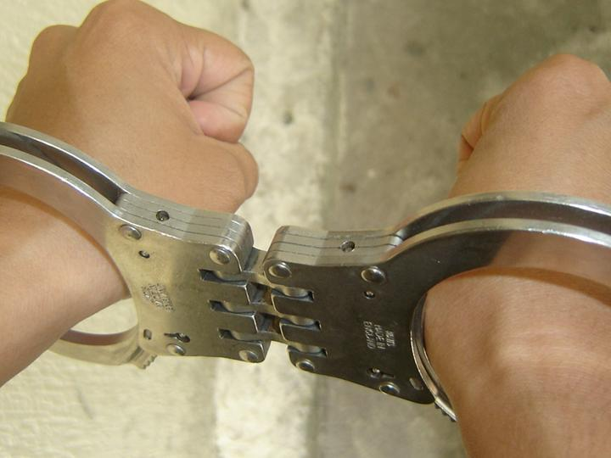
Step 5: Involve the customer
Notes:
Imvolucrar... Mas bien implicar.
Por alguna razón los req están sujetos a interpretaciones -> hacelo firmar algo lo más formal posible.
Varios checkpoints -> hacerlo en varias etapas de todo el proyecto

Slide 4

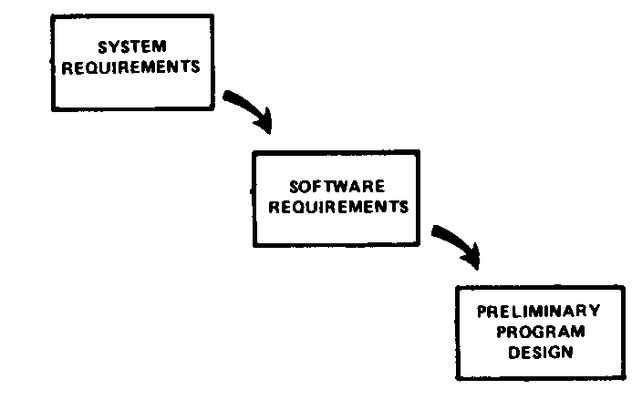
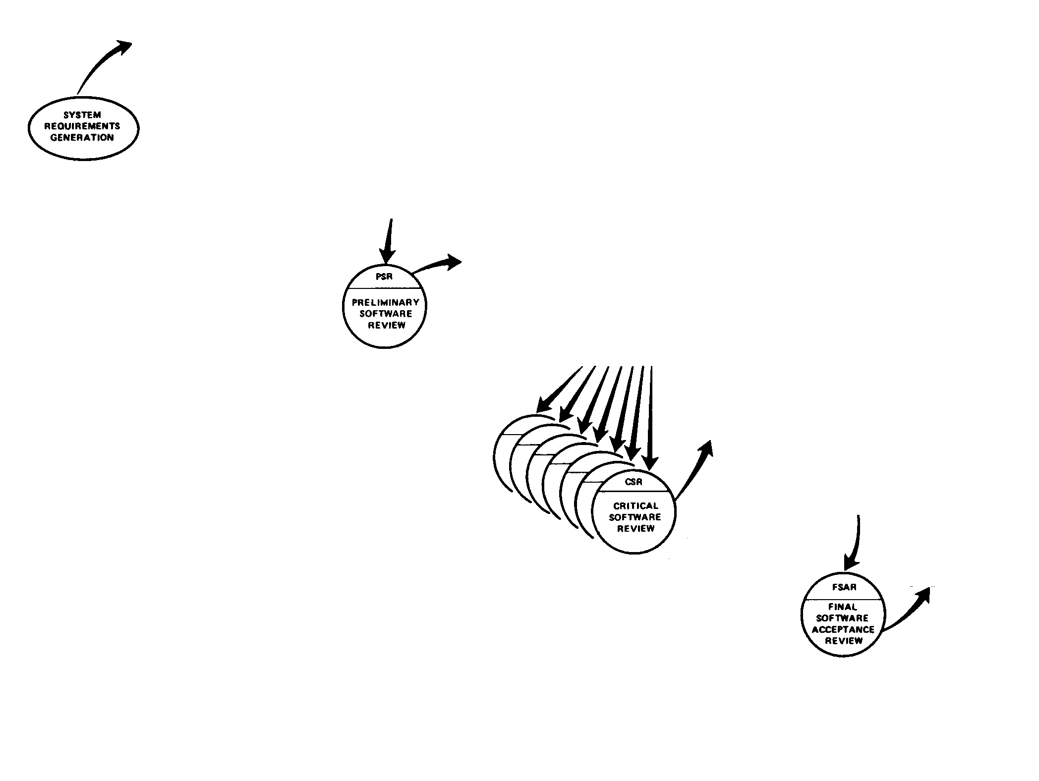
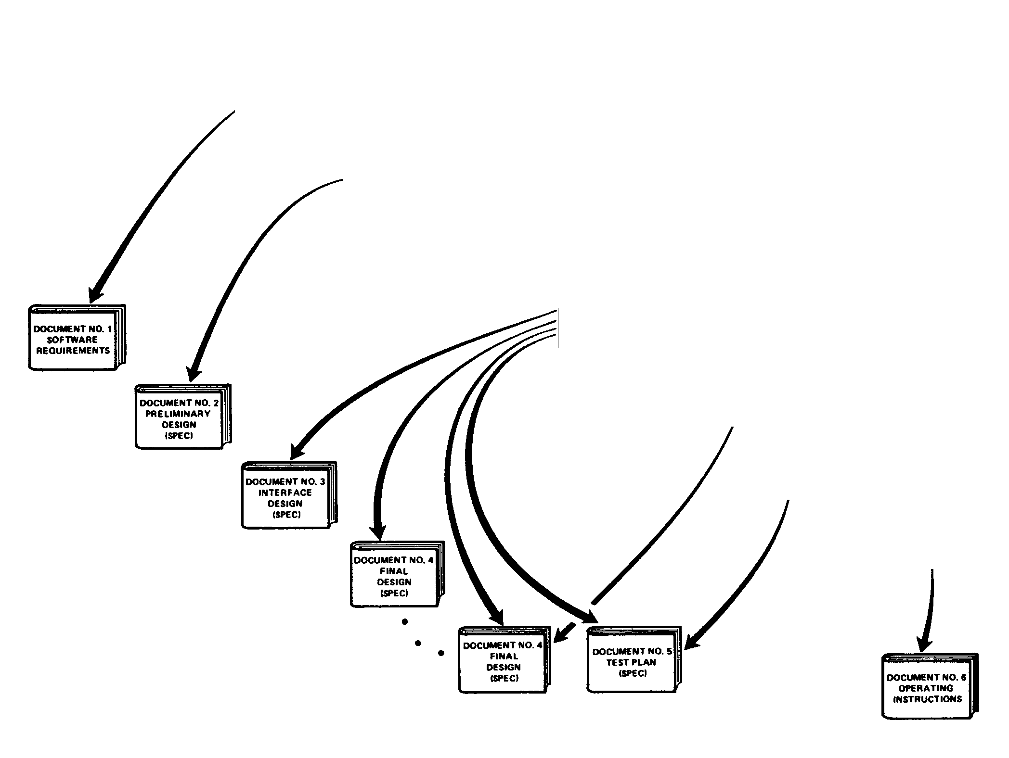
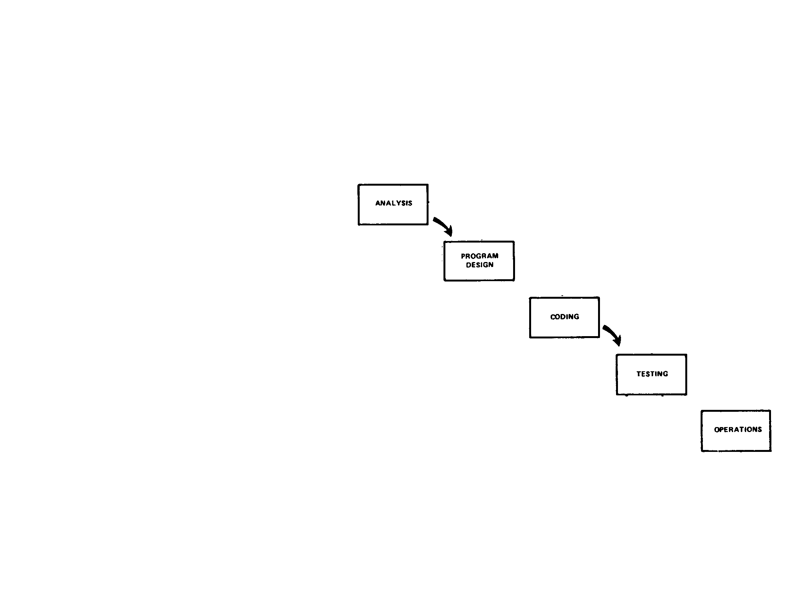
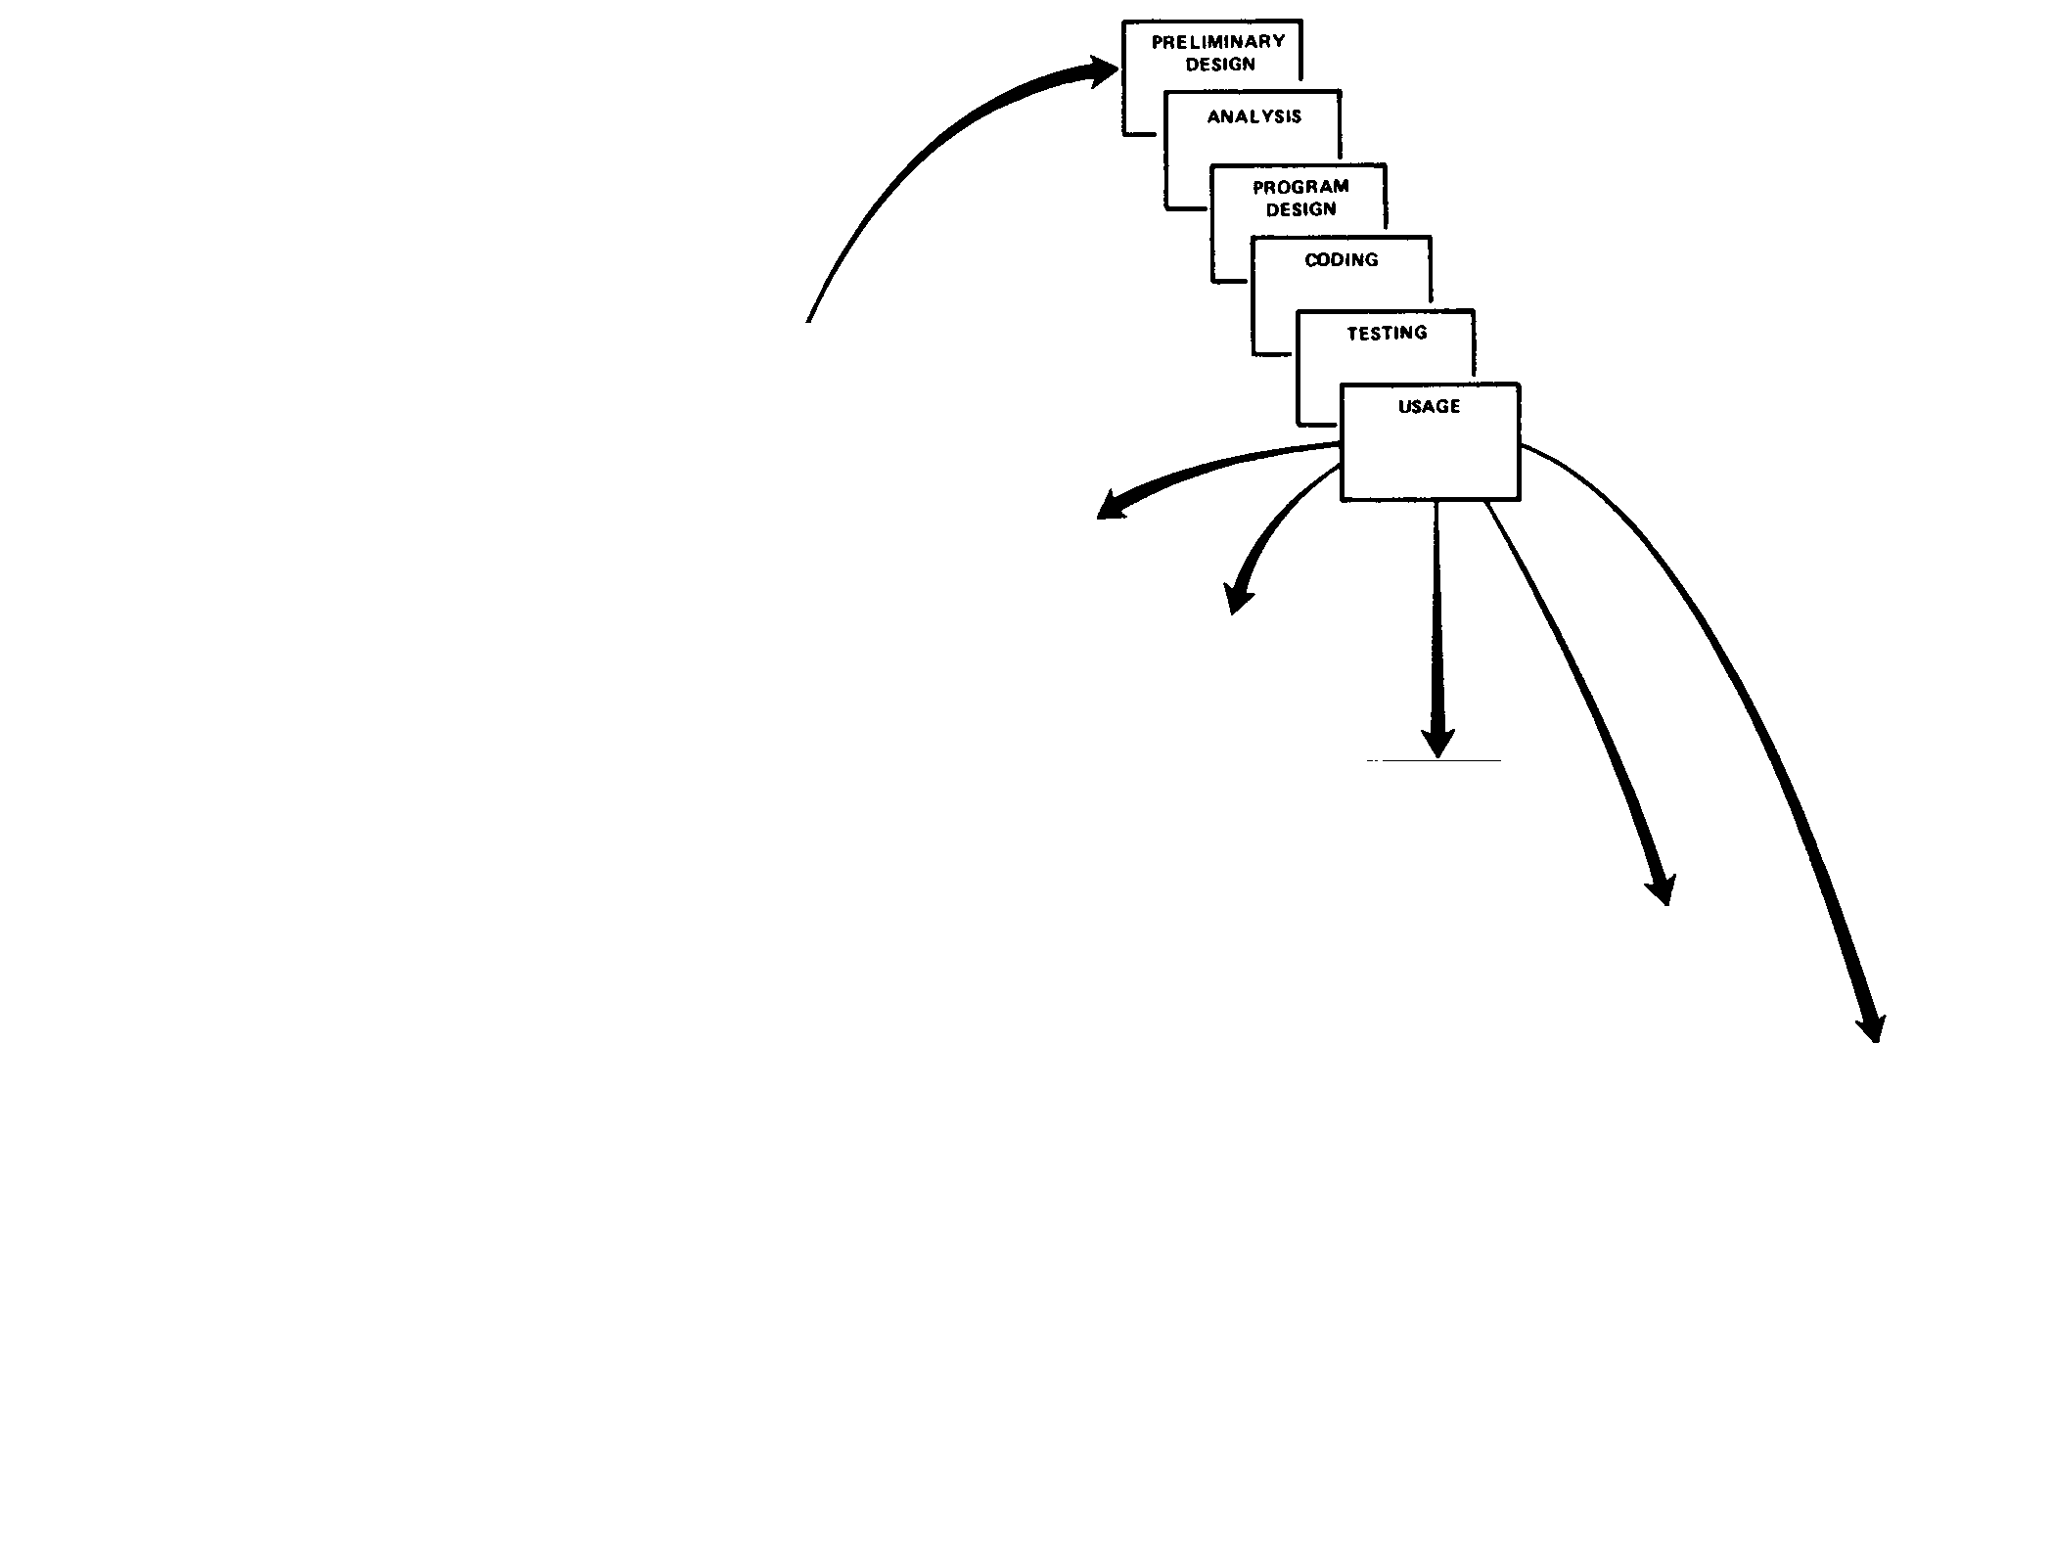
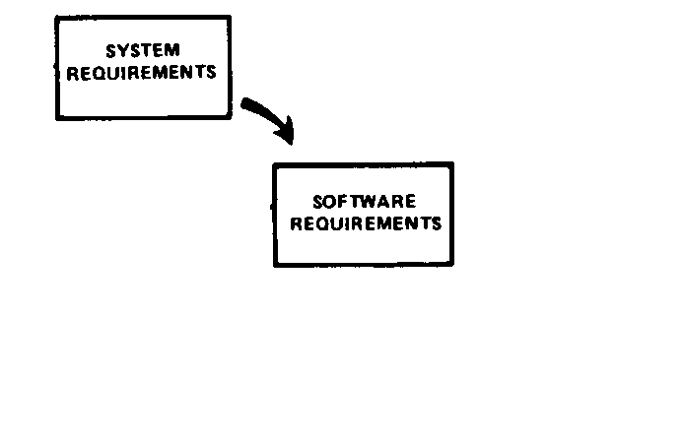

Resumiendo...
Notes:
1) Diseño preliminar
2) Docuentacion
3) Simulacion paralela
4) Testing
5) Checkpoints

Slide 5
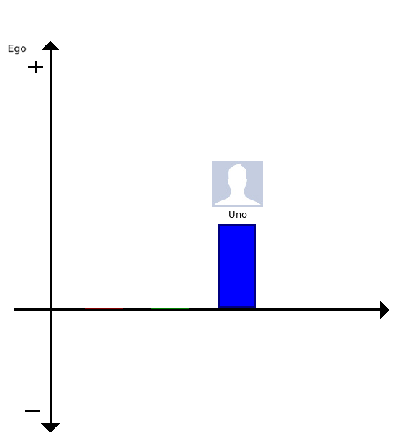
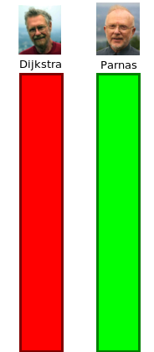
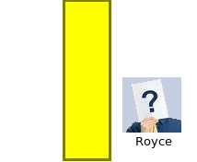
Conclusiones

Slide 6
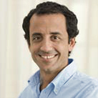
Conclusiones (de verdad)‏
Si bien royce no intentó definir el modelo en cascada, el modelo que propone tiene gran parte de los problemas como ser:
Muchos...
Pero...
Ya pasamos por esto...

Slide 7
Ahora sí... conclusiones
El paper no trata de introducir un modelo teórico de desarrollo, sino que intenta ser una recopilación de la experiencia de Winston.
Alguno de los problemas del modelo Waterfall Royce ya los había visto y tratado de combatir.
Es criticable la visión de que hay que hacer que el cliente se comprometa con una serie de requerimientos para que luego no de marcha atrás...
Notes:
No trata de introducir teoría, sino que recopila experiencias personales
Había problemas que ya los había visto desde el vamos
Criticable lo de comprometer de esa manera al cliente

Slide 8
Referencias
“Managing the development of Large Software Systems"
http://www.cs.umd.edu/class/spring2003/cmsc838p/Process/waterfall.pdf
Agile and Iterative Development: A Manager's Guide
By Craig Larman August 11, 2003 ISBN : 0-13-111155-8

Slide 9

¿ Preguntas ?
¿ No ?
Listo !

